Slide 1


从航空发动机的研发管理模式
看管理在技术创新中的重要作用
2018年10月1日

Slide 2
目录
一、概述及发展历程
二、决定航空发动机性能的主要指标及中外差距
三、国内外研发管理模式
四、对我们的启发

Slide 3
概述/分类
1.
2.
3.燃气轮机
4.其它
活塞
转子
涡轮喷气
涡轮螺旋桨
涡轮轴
涡轮风扇

Slide 4
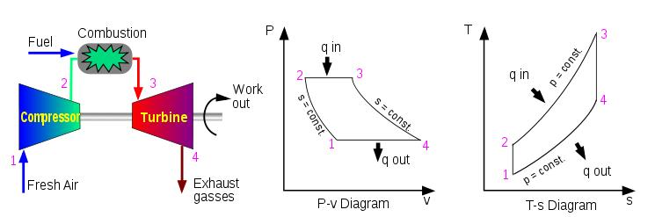
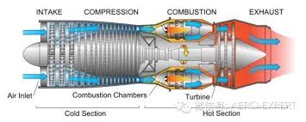
概述/原理/燃气轮机
布雷顿循环

Slide 5
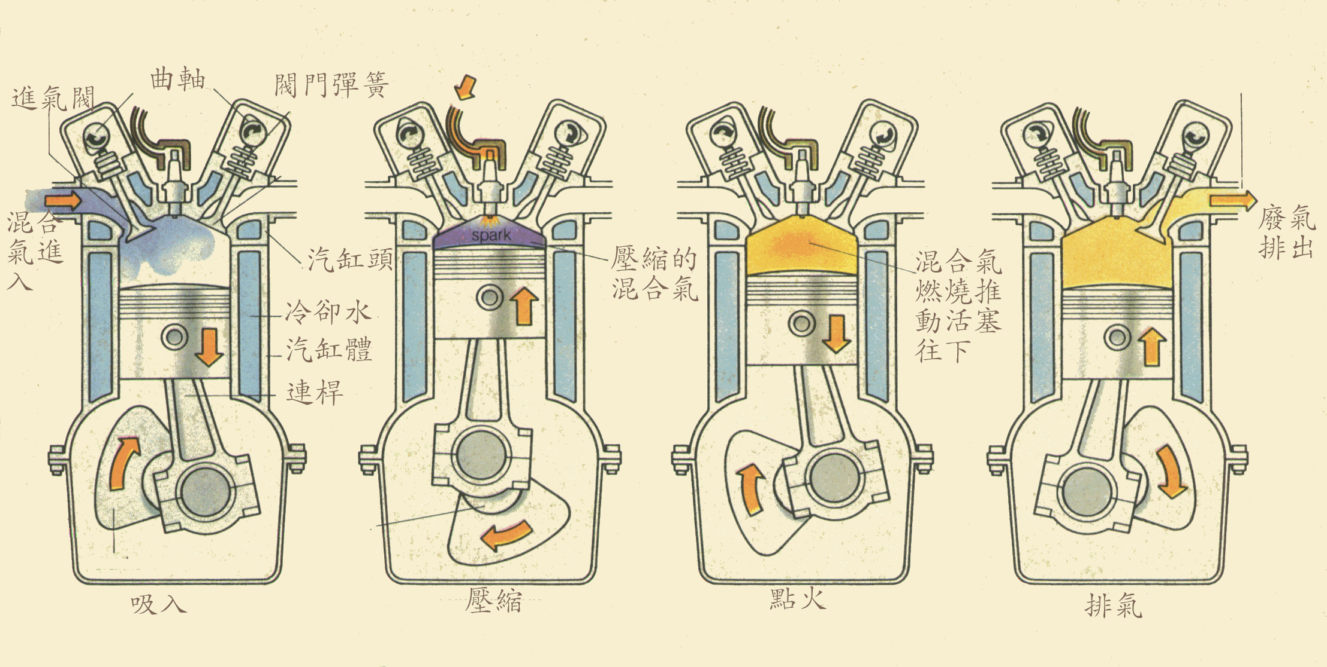
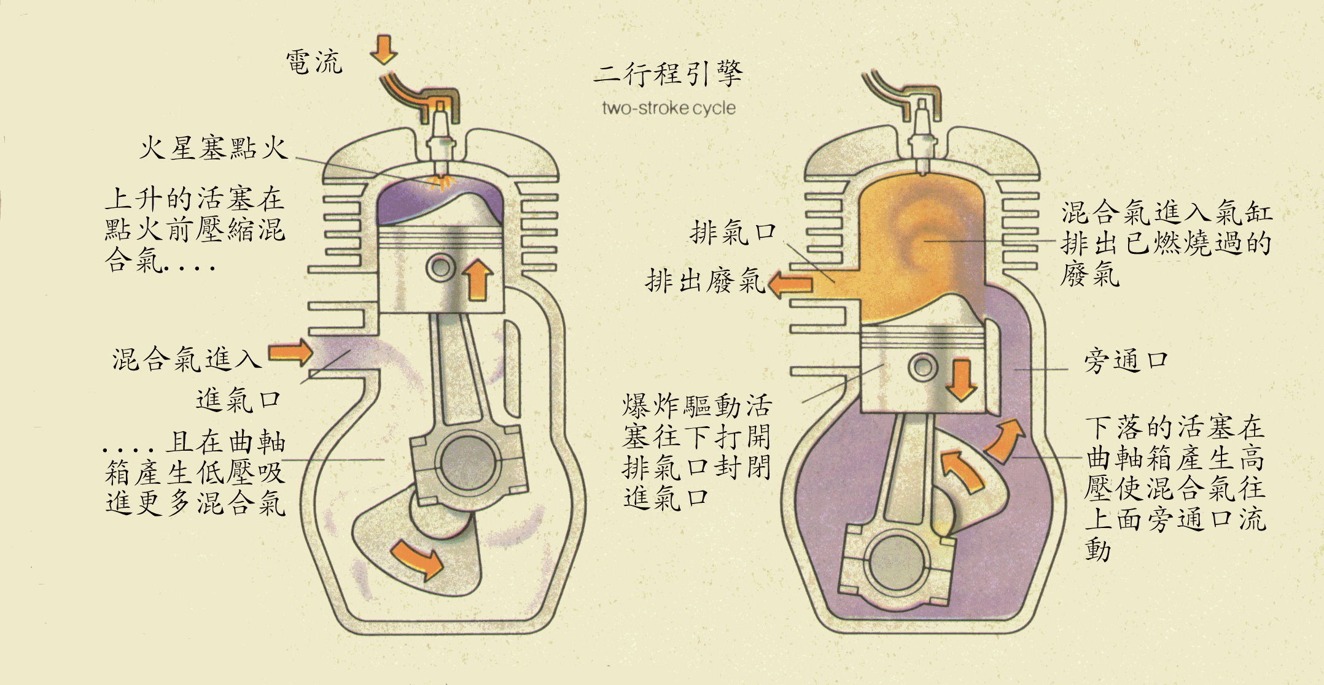
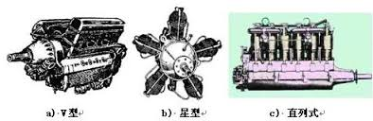
概述/原理/活塞发动机
四冲程
二冲程

Slide 6
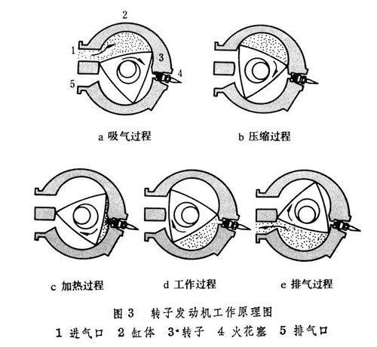
概述/原理/转子发动机

Slide 7
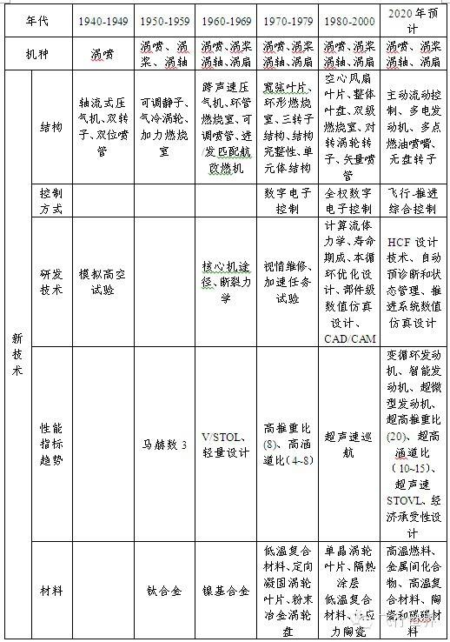
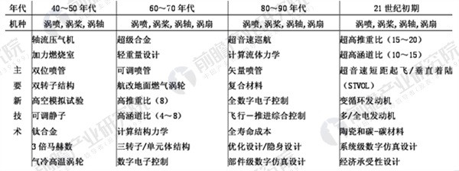
发展历程/世界
一代发动机、一代飞机

Slide 8
发展历程/中国
 | 发动机型号 | 适用军机 | 制造商
涡喷 | 涡喷-5 | 米格-15、歼-5 | 沈阳航空发动机厂
 | 涡喷-6 | 歼-6、强-5 | 沈阳航空发动机厂
 | 涡喷-7 | 歼-7、歼-8 | 沈阳航空发动机厂
 | 涡喷-8 | 轰-6 | 西安航空发动机公司
 | 涡喷-11 | 无人侦-5 | 北京航空航天大学
 | 涡喷-13 | 歼-7E/D、歼-8 | 贵州航空发动机研究所、贵州黎阳、420厂
 | 涡喷-14（昆仑） | 歼8H/F/G系列 | 沈阳发动机研究所
涡扇 | 涡扇-5 | 未投入使用 | 沈阳航空发动机研究所
 | 涡扇-6 | 未投入使用，下马 | 沈阳航空发动机研究所
 | 涡扇-8 | 运10，下马 | 成都发动机厂、上海发动机厂
 | 涡扇-9（秦岭） | 歼轰-7 | 西安航空发动机厂，仿制
 | 涡扇-10（太行） | 歼-10、歼-11 | 沈阳发动机设计研究所、黎明、西航
 | 涡扇-11 | K8教练机 | 南方航动力机械公司
 | 涡扇-13/12 | 枭龙，下马 | 贵州黎阳
 | 涡扇-15 | 歼20 | 沈阳
 | 涡扇-20 | 运20 | 沈阳、西航
涡桨 | 涡桨-5 | 运-7和水轰-5 | 哈尔滨东安发动机集团公司
 | 涡桨-6 | 运-8和安-1 | 南方航空动力机械公司
 | 涡桨-9 | 运-12 | 株洲航空动力机械研究、南方航空动力机械公司
涡轴 | 涡轴-5 | 直-6 | 东安发动机公司
 | 涡轴-6 | 直-8 | 常州兰翔机械总厂
 | 涡轴-8 | 直-9、直-11 | 南方航空动力机械研究所，仿制
 | 涡轴-9 | 直-10 | 自主研发
 | 涡轴-16 | AC352 | 中法联合研制

Slide 9
决定航空发动机性能的主要指标
推力/功率/轴马力
功重比/推重比/单位推力
涡轮前温度
发动机控制系统
矢量喷管/垂直起降
维修间隔/总寿命

Slide 10
中国航空发动机同国外产品比较
 | F135 | F119 | WS10 | WS15 | CFM56 | CJ1000
 | 美军F35 | 美军F22 | 歼11等 | 歼20 | B737/A320 | 预计C919
交付时间 | 2009年开始交付 | 2000年交付，2012年最后一台交付 | 现役，多个型号在产 | 在研，预计2020年正式入役 | 在产，1974年开始交付 | 在研，预计2025年适航取证，开始交付
研发方式 | F119核心机发展 | F100（用于美军F16）核心机发展 | 仿制，核心机来自cfm56 | 仿制 | GE提供核心机，Snecma提供低压部件 | 正向研发
推力 千牛KN | 190 | 156 | 137 | 160 | 120 | 120
推重比 | 大于11 | 大于9 | 大概9 | 大概10 | 5 | /
涡轮前温度 摄氏度℃ | 大于1700 | 大于1700 | 大概1400 | 大概1500 | 大概1300 | /
发动机控制系统 | FADEC | FADEC | FADEC | 预计FADEC | 多裕度FADEC | 多裕度FADEC
矢量喷管 | 有3D | 有3D | 无 | 预计2D | 无 | /
垂直起降 | 有 | 无 | 无 | 预计无 | 无 | /
维修间隔（首翻）/总寿命 小时 | 保守估计2000/ 与飞机同寿命 | 2000/8000 | 最大800/最大3000大约飞机寿命一半 | / | 20000/大于飞机寿命 | /
可以这样说，中国的航空发动机同国外先进水平的差距，军用的大于一代！民用的差距比一代还要大！

Slide 11
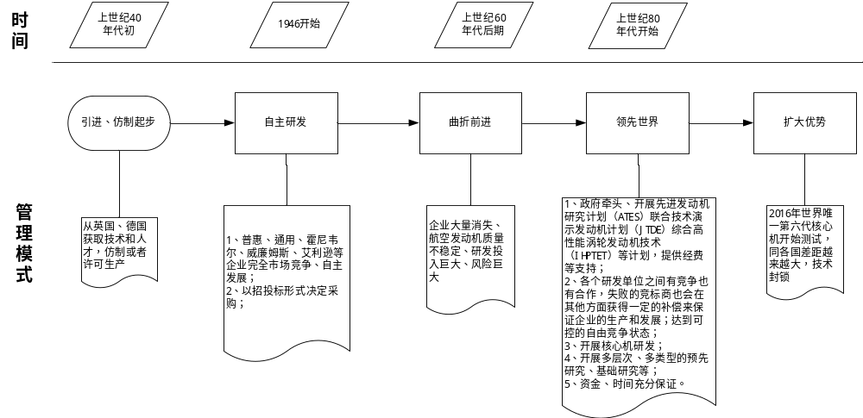
国内外研发发展历程、管理模式-美国

Slide 12
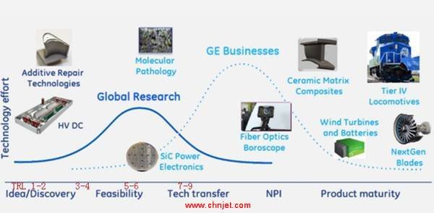
国内外管理模式-通用公司
1、两级研发体系
2、研发生产一体
3、基于技术成熟度的（TRL）的预先研究项目管理办法
4、TRL9级之后转入NPI流程

Slide 13
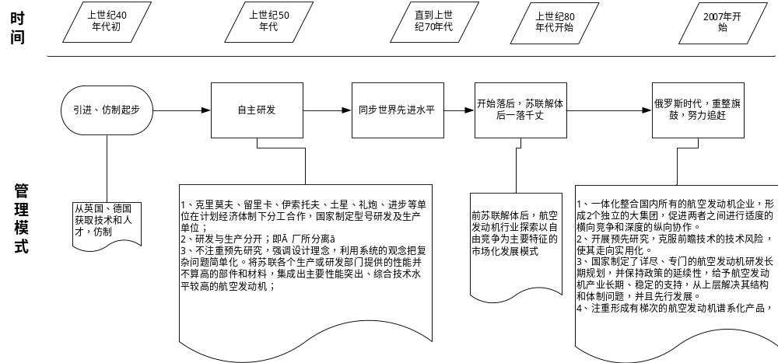
国内外研发管理模式-苏联

Slide 14
国内外研发管理模式-中国特点
1、一厂一所一型号
2、生产一代、研制一代、预研一代、探索一代
3、厂所分离
4、飞机型号牵引
5、指定单位

Slide 15
给我们的启示
举全国之发展，两机专项
纳入高科技行业，重点扶持
成立中国的DARPA
一、做好顶层规划

Slide 16
给我们的启示
自主研发
核心机
做好预研
飞发分离
二、创新研发管理模式

Slide 17
给我们的启示
三、走军民融合发展道路

Slide 18

谢谢大家。

